Slide 1
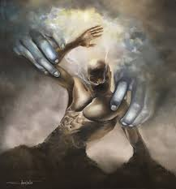
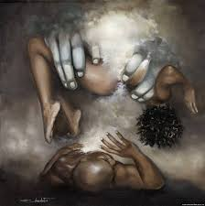
Ons Wonderlike Skepper

Slide 2
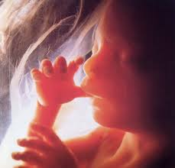
Hoe wonderlik is ons gemaak?

Slide 3
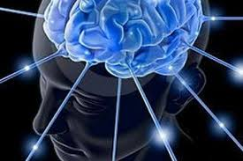
Die brein
Ons brein ‘process’ meer as ‘n miljoen boodskappe per sekonde
80% van jou brein bestaan ook uit water

Slide 4
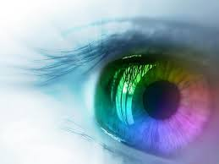
Die oog
Ons oog kan onderskei tussen 7 miljoen verskillende kleure
Dit fokus outomaties
En kan 1.5 mijoen boodskappe gelyk hanteer!

Slide 5
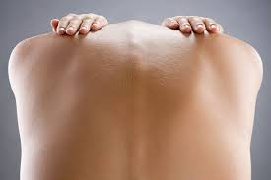
Die vel
Jou vel is die grootste orgaan in jou lyf
As ‘n volwasse man se vel gerek sou word, sal dit 20 square feet toemaak

Slide 6
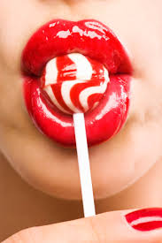
Die mond
Jou mond maak jou kos of warm of koud sodat dit die regte tempratuur kan wees

Slide 7
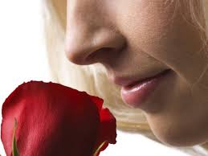
Die neus
Weet jy dat jou neus tot 50 000 verskillende reuke kan onthou?

Slide 8
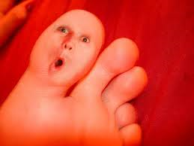
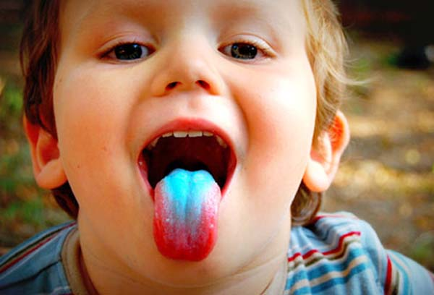
Jy is uniek!
Weet jy dat jou toonafdruk soos jou vingerafdruk uniek is?
Ook jou tongafdruk is uniek en anders as enige iemand anders s’n!

Slide 9
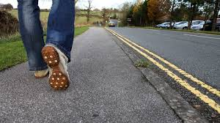
Wanneer ons loop
Weet jy hoeveel spiere werk wanneer jy een treë gee?
200 – vir een enkele treë

Slide 10
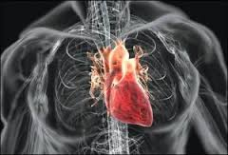
Die hart
Jou hart klop 100 000 keer per dag

Slide 11
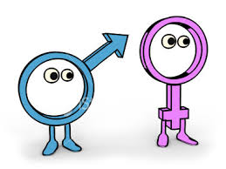
Ons is anders!
‘n Vrou se hart klop vinniger as ‘n man s’n
‘n Vrou knip haar oë meer as wat ‘n man doen!
‘n Vrou het ongeveer 4.5l bloed in haar lyf en ‘n man 5,6l

Slide 12
Ons wonderlike wêreld
Daar is meer as ‘n miljoen diere spesies in die wêreld
6 000 verskillende soorte repitiele
73 000 verskillende soorte spinnekoppe
3 000 verskillende soorte luise
4 600 verskillende soorte soogdiere
9 000 verskillende soorte voëls

Slide 13
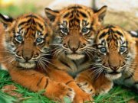
Die tier
‘n Tier het nie net strepe op sy pels nie, maar ook op sy vel
Daar is nie een tier wat se strepe presies dieselfde as ‘n ander een s’n is nie

Slide 14
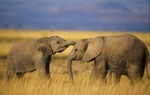
Die olifant
Olifante kan water tot op 3 miles ver ruik
Die vroulike olifant gaan ook deur menopause

Slide 15
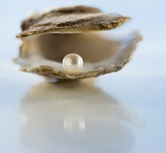
Die oyster
Oysters kan hulle geslag verander soos dit hulle pas om te paar

Slide 16
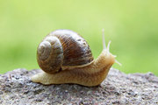
Die slak
‘n Slak se oog kan teruggroei wanneer hy een verloor

Slide 17
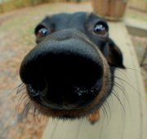
Die hond
‘n Hond se neusafdruk is uniek soos ‘n mens se vingerafdruk

Slide 18
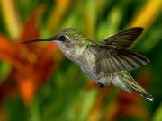
Die hummingbird
Hummingbirds is die enigste voëls wat agteruit kan vlieg
Hulle vlerke kan tot 80 keer per sekonde beweeg

